Slide 1
Week 5: Digital literacy
แนวปฏิบัติในสังคมดิจิทัล

Slide 2
ผลกระทบและการป้องกันภัยจากการใช้ สื่อสังคมออนไลน์
เครือข่ายสังคมออนไลน์ (Social networking) เป็นปรากฏการณ์ของการเชื่อมต่อระหว่างบุคคลในเครือข่ายอินเทอร์เน็ต
การเชื่อมต่อระหว่างเครือข่ายกับเครือข่ายสังคมออนไลน์โดยประกอบด้วยบุคคลที่มีความสัมพันธ์ซึ่งกัน และกันตามบทบาทความสัมพันธ์ระหว่างบุคคลในเครือข่ายสังคม หรือตามบรรทัดฐานที่ได้รับถ่ายทอดเท่านั้น แต่ความสัมพันธ์ระหว่างบุคคลยังอยู่บนพื้นฐานของการรับรู้และการตัดสินใจในการแลกเปลี่ยนซึ่งกันและกัน
https://bohatala.com/are-social-networking-sites-harmful-or-helpful/

Slide 3
ผลกระทบและการป้องกันภัยจากการใช้ สื่อสังคมออนไลน์
ผลกระทบของเครือข่ายสังคมดิจิทัลในเชิงบวก
เป็นช่องทางในการนำเสนอผลงานของตัวเอง
เป็นตัวกลางในการแบ่งปันข้อมูล และแลกเปลี่ยนข้อมูลต่างๆ
เป็นสื่อกลางในการแสดงความคิดเห็นเกี่ยวกับเรื่องต่างๆ
เป็นเครือข่ายขนาดใหญ่ที่ทำให้เกิดการสร้างความสัมพันธ์จากเพื่อนสู่เพื่อนได้
เป็นเครื่องมือที่มีประสิทธิภาพในการสื่อสารระหว่างทั้งผู้รับข้อมูลและผู้ส่งข้อมูล
เป็นเครื่องมือที่ช่วยพัฒนาชุมชนในมิติต่างๆ
เป็นสื่อกลางในการโฆษณา ประชาสัมพันธ์ สร้างกิจกรรม ลดต้นทุนในการทำการตลาด
ช่วยประหยัดค่าใช้จ่ายในการติดต่อสื่อสารกับผู้อื่น ด้วยช่องที่สะดวกและรวดเร็ว
https://www.inc.com/lolly-daskal/10-ways-you-can-make-an-impressive-impact-at-work.html

Slide 4
ผลกระทบและการป้องกันภัยจากการใช้ สื่อสังคมออนไลน์
ผลกระทบของเครือข่ายสังคมดิจิทัลในเชิงลบ
เป็นช่องทางที่เปิดโอกาสให้ผู้ไม่ประสงค์ดีเข้ามาละเมิดลิขสิทธิ์ ขโมยผลงาน หรือถูกแอบอ้างได้ง่าย
เป็นช่องทางที่ทำให้ผู้ใช้เข้าไปใช้งานได้ง่ายและสะดวกทำให้ผู้ใช้มีโอกาสที่จะหมกมุ่นกับการเข้าร่วมเครือข่ายสังคมออนไลน์มากเกินไป อาจส่งผลเสียต่อสุขภาพ เสียเวลาในการทำงาน ตลอดจนความสัมพันธ์ทางสังคมกับคนใกล้ชิดได้
เป็นช่องทางที่สามารถวิพากษ์วิจารณ์กระแสสังคมในเรื่องเชิงไม่สร้างสรรค์ซึ่งนำมาสู่การพิพาทในสังคมระดับกว้างได้
เป็นภัยคุกคามจากเครือข่ายสังคมออนไลน์ในรูปแบบต่างๆ
เป็นช่องทางที่สามารถเผยแพร่ข้อมูลที่บิดเบือนได้ง่าย ทำให้เป็นภัยคุกคามด้านต่าง ๆ
http://www.impacthosting.co.uk/impact/

Slide 5
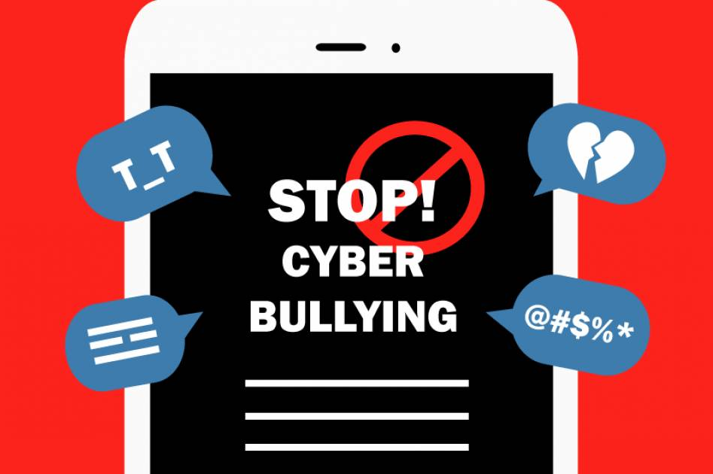
การป้องกันภัยจากสังคมออนไลน์
1. การสร้างความตระหนักถึงมารยาทในการสื่อสารกับบุคคลอื่น
2. การคิดให้รอบคอบก่อนโพสต์ข้อมูลใด ๆ
3. การใช้ความระมัดระวังในการคลิกลิงก์ต่าง ๆ ที่มากับการแชร์หรือข้อความ
4. การระมัดระวังในการพิมพ์ที่อยู่ URL ของเว็บไซต์โซเชียลเน็ตเวิร์กโดยตรง
5. การคัดกรองคนที่ขอเป็นเพื่อน หรือขอเชื่อมโยงกับเครือข่ายสังคมออนไลน์ของเรา
https://minimore.com/b/chick-chick/www.facebook.com/RPSThailand

Slide 6
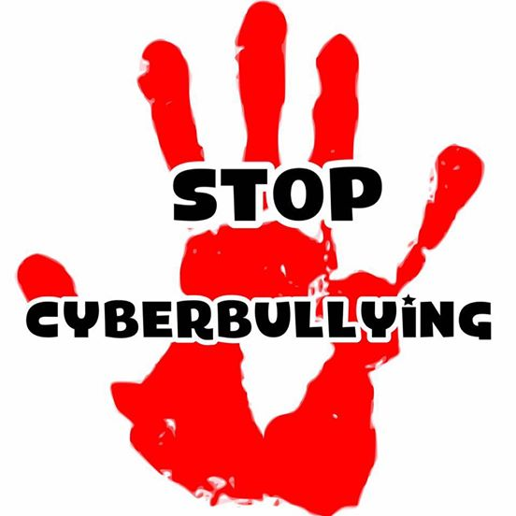
การป้องกันภัยจากสังคมออนไลน์
6. การตั้งค่าความเป็นส่วนตัว
7. การไม่แสดงข้อมูลส่วนตัวหรือข้อมูลที่เป็นความลับ
8. การเปิดใช้งาน Do Not Track เพื่อป้องกันการติดตามและการเก็บข้อมูลของผู้ให้บริการ
9. การใช้วิจารณญาณในการรับข่าวสาร และอย่าปักใจเชื่อข้อมูลที่เผยแพร่เข้ามาในทันที
10. การดูแลและควบคุมการใช้งานของบุตรหลานอย่างใกล้ชิด สอนให้เด็กรู้จักวิเคราะห์ข้อมูล และรู้จักเล่นอย่างถูกวิธี
https://www.facebook.com/jibshops38/

Slide 7
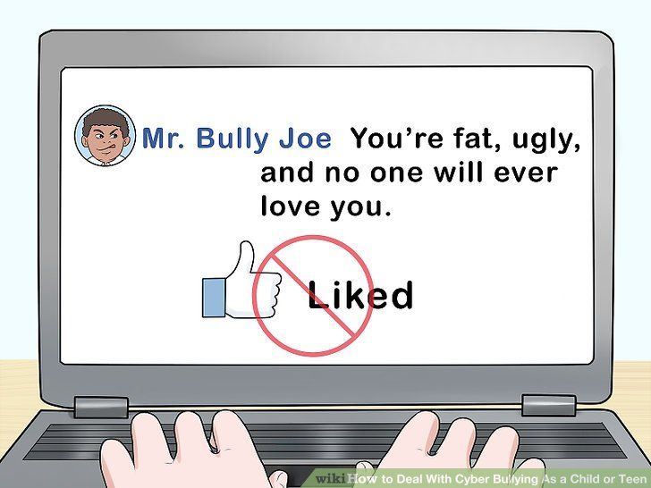
การป้องกันภัยจากสังคมออนไลน์
11. การตระหนักว่าสังคมออนไลน์เป็นสังคมเสรี แม้ว่าทุกคนจะมีสิทธิ์ในการแสดงความคิดเห็น แต่ทุกคำพูดและการกระทำที่ไม่เหมาะสมก็สามารถเป็นเหตุในการฟ้องร้อง
12. การให้ความสำคัญกับภาษาที่ใช้ในการติดต่อสื่อสารกันผ่านสื่อสังคมออน์ไลน์
13. การจำกัดเวลา สิ่งสำคัญอีกอย่างหนึ่งที่ควรทำ
https://www.wikihow.com/Deal-With-Cyber-Bullying-As-a-Child-or-Teen

Slide 8
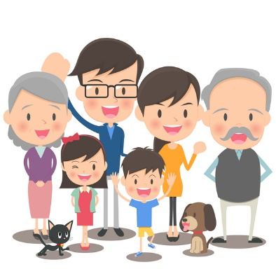
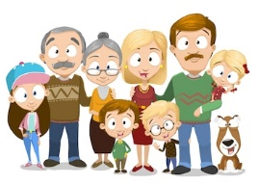
บทบาทของครอบครัวและผู้ปกครอง ต่อการป้องกันภัยจากสังคมออนไลน์
https://th.kisspng.com/png-le6fn4/preview.html
1. การสร้างพื้นฐานครอบครัวที่อบอุ่น มีความรักและความเข้าใจ พร้อมที่จะอยู่เคียงข้างลูกเสมอเมื่อเกิดปัญหา
2. การเข้าใจในพฤติกรรมการใช้งานในอินเตอร์เน็ตของลูก ช่วยแนะนำและเลือกใช้แต่ในด้านที่มีประโยชน์
3. การสอนให้บุตรหลาน รู้จักเคารพในตัวเองและเห็นคุณค่าในตัวเอง
4. การปฏิบัติเป็นแบบอย่าง
https://www.pinterest.com/pin/3518505939534908/?lp=true

Slide 9
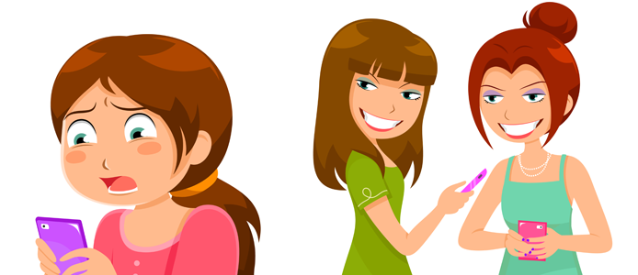
พฤติกรรมการกลั่นแกล้งบนสื่อสังคมออนไลน์
นักศึกษาหรือคนใกล้ชิดเคยเจอเหตุการณ์แบบนี้หรือไม่
https://edtech4beginners.com/2017/03/21/how-do-you-deal-with-cyber-bullying-in-schools/
แล้วนักศึกษาคิดอย่างไรกับเหตุการณ์เหล่านี้

Slide 10
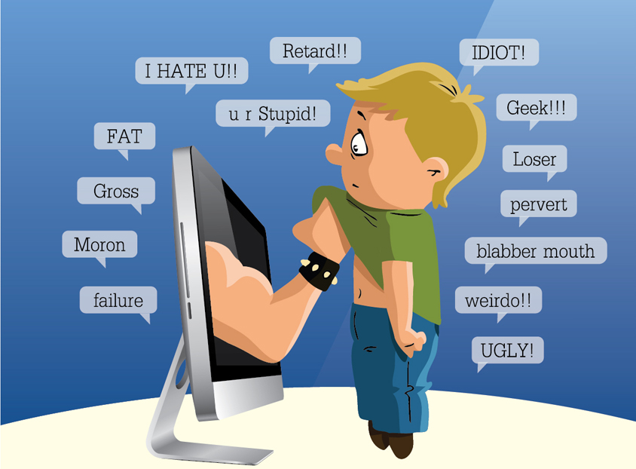
พฤติกรรมการกลั่นแกล้งบนสื่อสังคมออนไลน์
การกลั่นแกล้งบนสื่อสังคมออนไลน์ หรือ การกลั่นแกล้งทางไซเบอร์ (Cyberbullying)
การกระทำที่ก่อให้เกิดความเสียหาย
การคุกคามผ่านเครือข่ายเทคโนโลยีสารสนเทศ
โดยวิธีการซ้ำแล้วซ้ำเล่า และไตร่ตรองไว้แล้ว
http://www.urbanhealth.com.my/health/helping-your-kids-deal-with-cyber-bullying/

Slide 11
พฤติกรรมการกลั่นแกล้งบนสื่อสังคมออนไลน์
U.S. Legal Definitions ได้ให้คำนิยามเกี่ยวกับการกลั่นแกล้งทางไซเบอร์ ดังนี้
การประกาศข่าวลือหรือคำนินทาเกี่ยวกับบุคคลหนึ่งบนอินเทอร์เน็ต ซึ่งก่อให้เกิด การรังเกียจแก่จิตใจต่อผู้อื่น
การคุกคามเหยื่อโดยเผยแพร่เนื้อหาที่ทำลายชื่อเสียงหรือทำให้เกิดความขายหน้า โดยการใช้อินเทอร์เน็ตเป็นเครื่องมือหรือช่องทางเพื่อก่อให้เกิดการคุกคาม ล่อลวงและการกลั่นแกล้ง ซึ่งสามารถเป็นทั้งผู้กระทำและผู้ถูกกระทำ รวมถึงการทำให้อีกฝ่าย (คนที่ถูกกลั่นแกล้ง) รู้สึกถูกคุกคาม ถูกดูหมิ่น ถูกทำให้อับอาย ถูกข่มขู่ หรือถูกทำให้ทุกทรมาน จากการส่งข้อความ ภาพหรือคลิปวิดีโอผ่านช่องทางบนโลกอินเทอร์เน็ต ไม่ว่าจะส่งหาเจ้าตัวเอง หรือจะส่งไปตามกลุ่มสังคมออนไลน์ต่าง ๆ

Slide 12
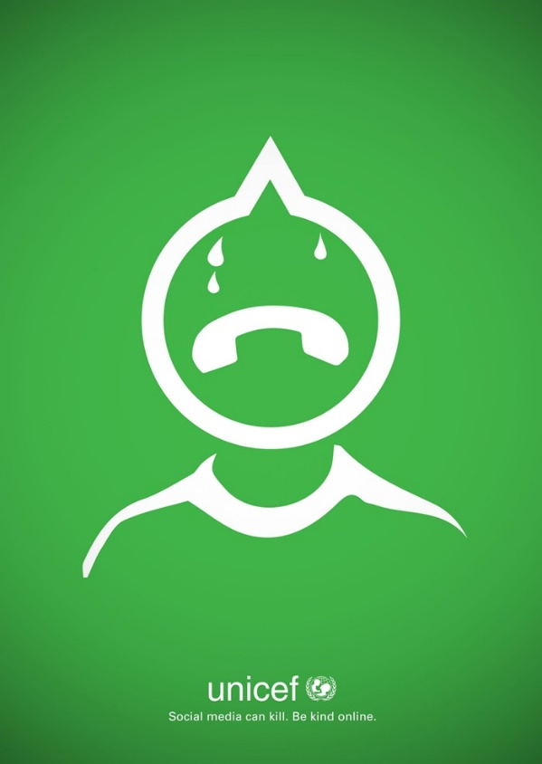
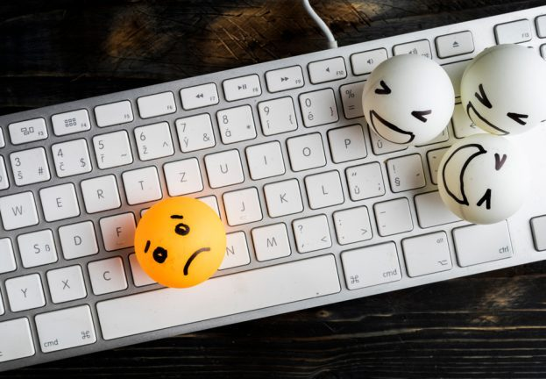
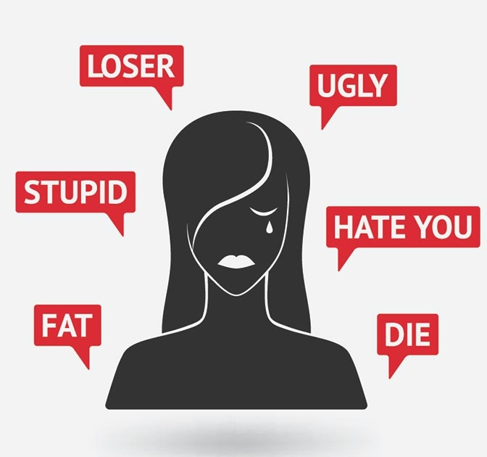
พฤติกรรมการกลั่นแกล้งบนสื่อสังคมออนไลน์
การกลั่นแกล้งทางไซเบอร์ หรือ Cyberbullying ในต่างประเทศมีมานานและเกิดขึ้นบ่อย จนทำให้เด็กบางคนรู้สึกอับอายจนต้องลาออกจากโรงเรียนหรือฆ่าตัวตาย
https://www.marketingoops.com/media-ads/traditional/print-ads-ads-ideas/unicef-social-media-can-kill/
https://hilight.kapook.com/
https://blog.eset.co.th/2018/11/06

Slide 13
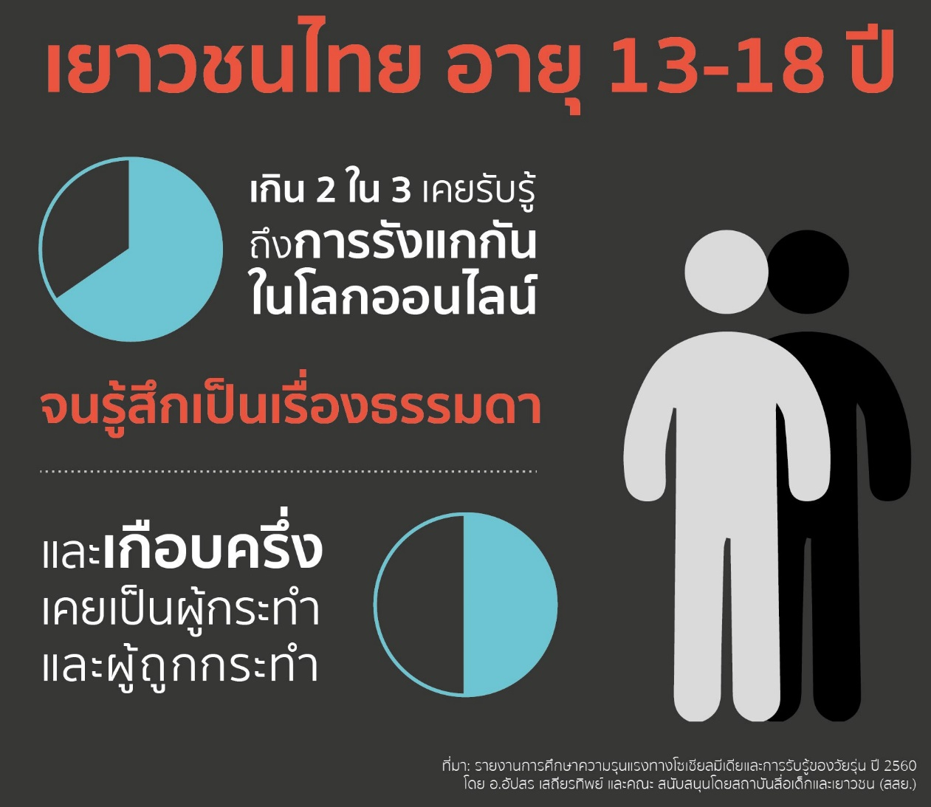
พฤติกรรมการกลั่นแกล้งบนสื่อสังคมออนไลน์
นอกจากนี้ ผลการวิจัยพบว่า
เด็กไทยร้อยละ 43 เคยโดนรังแกผ่านโลกไซเบอร์
http://cclickthailand.com

Slide 14
พฤติกรรมการกลั่นแกล้งบนสื่อสังคมออนไลน์
มีเด็กร้อยละ 43.1 ระบุว่าเคยถูกรังแกผ่านโลก ไซเบอร์มาแล้ว ทั้งการถูกนินทา การด่าทอ การส่งข้อความกวน การนำข้อมูลส่วนตัวไปเผยแพร่หรือล้อเลียนผ่านช่องทางสื่อสารอิเล็กทรอนิกส์ ได้แก่ โทรศัพท์มือถือและอินเทอร์เน็ต จนผู้ถูกกระทำเกิดความเสียหาย

Slide 15
พฤติกรรมการกลั่นแกล้งบนสื่อสังคมออนไลน์
www.secure-cyber.net

Slide 16
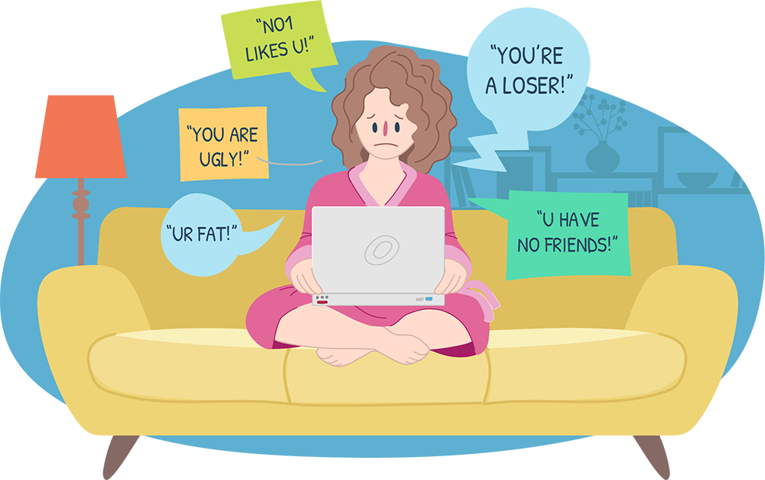
ลักษณะของการกลั่นแกล้งบนสื่อสังคมออนไลน์
1. เป็นพฤติกรรมซ้ำ ๆ ที่มีเจตนาทำให้เกิดความเสียหาย
2. เป็นการก่อการโดยการรังควาน การเกาะติดชีวิตออนไลน์ผู้อื่น การหมิ่นประมาท (โดยการส่งหรือการประกาศคำนินทาและทำเรื่องลวงให้เกิดความเสียหายซ้ำแล้วซ้ำเล่า) การปลอมตัวเป็นผู้อื่น และการกีดกัน (โดยตั้งใจและหยาบคาย เพื่อแยกให้เหยื่อออกจากกลุ่ม)
https://kidshelpline.com.au/teens/issues/cyberbullying

Slide 17
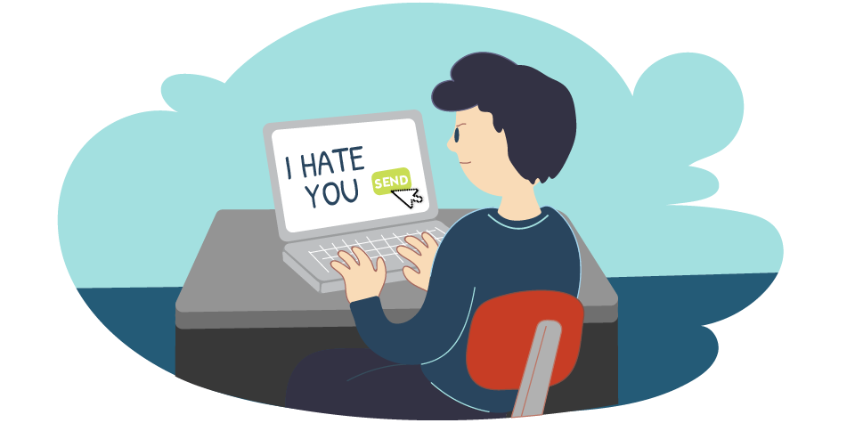
ลักษณะของการกลั่นแกล้งบนสื่อสังคมออนไลน์
3. เป็นการกระทำอย่างง่าย เช่น การส่งอีเมล ส่งข้อความ เพื่อรังควาน จากใครบางคนที่ไม่เกี่ยวข้องกับผู้ส่ง อาจเป็นการกระทำในสาธารณะ เช่น การข่มขู่ซ้ำๆ การให้ความเห็นทางเพศ การพูดคำหยาบ (เช่น ประทุษวาจา) หรือการหมิ่นประมาทด้วยข้อความอันเป็นเท็จ การรวมกลุ่มกันกลั่นแกล้งเป้าหมายโดยการล้อเลียน การแฮ็ก หรือการทำเว็บไซต์ก่อกวน และการประกาศความเท็จว่าให้เป็นจริงโดยการทำลายชื่อเสียงหรือทำให้เกิดความขายหน้าต่อเหยื่อ
https://kidshelpline.com.au/parents/issues/helping-kids-stop-cyberbullying

Slide 18
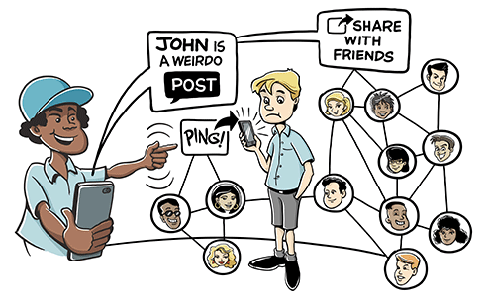
ลักษณะของการกลั่นแกล้งบนสื่อสังคมออนไลน์
4. เป็นการเปิดโปงข้อมูลส่วนตัวของเหยื่อ เช่น ชื่อจริง ที่อยู่ ที่ทำงาน โรงเรียน บนเว็บไซต์หรืออาจปลอมตัว/สร้างบัญชีปลอมเพื่อตอบความเห็นหรือแกล้งทำตัว เป็นเหยื่อเพื่อทำลายชื่อเสียงผู้นั้น ซึ่งทำให้ผู้ก่อการ นิรนามนี้ยากต่อการหาคนทำผิด หรือลงโทษจากพฤติกรรมดังกล่าว ถึงแม้ว่าผู้ก่อการมักจะไม่แสดงตน แต่ก็ไม่เสมอไป การส่งข้อความและอีเมล์ระหว่างเพื่อนด้วยกันเพื่อทำร้ายกันก็เป็นการกลั่นแกล้งทางไซเบอร์
https://bullyingnoway.gov.au/WhatIsBullying/Pages/Online-bullying.aspx

Slide 19
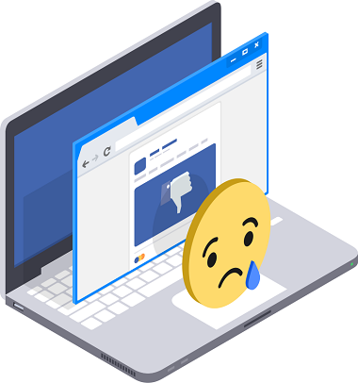
ลักษณะของการกลั่นแกล้งบนสื่อสังคมออนไลน์
5. เป็นการกระทำผ่านแอปพลิเคชันต่างๆ บนโทรศัพท์มือถือและอุปกรณ์พกพา ซึ่งก่อให้เกิดรูปแบบที่ง่ายต่อการกลั่นแกล้งทางไซเบอร์ โดยมีการคาดการณ์ว่าการกลั่นแกล้งทางไซเบอร์ผ่านระบบโทรศัพท์มือถือนี้ จะมีขอบเขตหรือขยายกว้างมากขึ้น นอกจากนี้การใช้กล้องถ่ายรูปและอินเทอร์เน็ตผ่านเทคโนโลยีของสมาร์ตโฟนก็เป็นรูปแบบหนึ่งของการกลั่นแกล้ง
https://www.avast.com/c-cyberbullying

Slide 20
ลักษณะของการกลั่นแกล้งบนสื่อสังคมออนไลน์
สถาบันบัณฑิตพัฒนบริหารศาสตร์ (นิด้า) ได้เปิดเผยผลสำรวจความคิดเห็นของประชาชน เรื่อง ทัศนคติของเด็กและเยาวชนไทยต่อพฤติกรรมการกลั่นแกล้งบนโลกไซเบอร์ ดังแสดงในตาราง
พฤติกรรม Cyberbullying | ร้อยละ
การโพสต์ด่าทอ พูดจาส่อเสียด ให้ร้าย ดูถูก หรือข่มขู่ทำร้าย | 29.18%
การแอบอ้าง การสวมรอย | 17.04%
การหลอกลวง ฉ้อโกง ต้มตุ๋น | 14.30%
การสร้างกลุ่มโซเชียลเพื่อโจมตีโดยเฉพาะ | 13.67%
การแบล็กเมล์กัน | 11.39%
การคุกคามทางเพศแบบออนไลน์ | 11.06%
ไม่เคยพบเห็นพฤติกรรม Cyberbullying | 3.37%

Slide 21
ลักษณะของการกลั่นแกล้งบนสื่อสังคมออนไลน์
ความรุนแรง
ความถี่ของการกลั่นแกล้งที่เกิดขึ้นอย่างต่อเนื่อง
Cyber Bullying
ความสัมพันธ์เชิงอำนาจระหว่างสองฝ่ายที่ไม่เท่ากัน

Slide 22
ลักษณะของการกลั่นแกล้งบนสื่อสังคมออนไลน์
ความรุนแรง ไม่ว่าจะเป็นการใช้คำพูดทางวาจา หรือความรุนแรงทางกายภาพ
ความสัมพันธ์เชิงอำนาจระหว่างสองฝ่ายที่ไม่เท่ากัน เมื่อฝั่งหนึ่งไม่สามารถลุกขึ้นต่อสู้หรือ ขัดขืนกับการกลั่นแกล้งของอีกฝ่ายได้ ทำให้เกิดสภาวะที่ฝ่ายที่มีสถานะทางอำนาจที่ด้อยกว่าต้องตกอยู่ในภาวะจำยอมจนหนีจากการกลั่นแกล้งไม่ได้
ความถี่ของการกลั่นแกล้งที่เกิดขึ้นอย่างต่อเนื่อง แบบพุ่งเป้าหมายเจาะจง กระทำซ้ำ ๆ ไปเรื่อย ๆ

Slide 23
ลักษณะของการกลั่นแกล้งบนสื่อสังคมออนไลน์
ตัวอย่างของพฤติกรรมการกลั่นแกล้งทางไซเบอร์ที่พบเห็นได้บ่อยในปัจจุบัน
การแกล้งแหย่ (Trolling) เป็นพฤติกรรมที่เกิดขึ้นมากที่สุด พบเห็นได้บ่อยครั้ง ไม่ว่าจะเป็นการใช้คอมเมนท์หรือการพิมพ์ข้อความในเชิงลบ การด่าทอ การดูถูกเหยียดหยาม หรือการล้อเลียนกับรูปร่างลักษณะ รวมทั้งรสนิยมส่วนตัวจนเกิดความอับอาย นอกจากนี้ การกดไลค์
กดแชร์ข้อความที่เข้าข่ายการกลั่นแกล้งทางไซเบอร์ เนื่องจากถือเป็นพฤติกรรมสนับสนุนและส่งเสริมการกลั่นแกล้ง
การเผยแพร่ความลับ (Outing) เป็นการนำข้อมูล ภาพถ่าย หรือวิดิโอส่วนตัวของผู้อื่นมาเผยแพร่จนสร้างความอับอายและเสียหาย
การใส่ความ (Dissing) เป็นการสร้างข้อมูลเท็จเพื่อให้ร้ายผู้อื่น

Slide 24
ลักษณะของการกลั่นแกล้งบนสื่อสังคมออนไลน์
การล่อลวง (Trickery) โดยใช้วิธีต่างๆ เพื่อหลอกให้ผู้อื่นเปิดเผยความลับ ข้อมูลส่วนตัว หรือภาพอนาจาร และนำไปเผยแพร่ในโลกออนไลน์จนสร้างความอับอายให้กับเจ้าของข้อมูล
การแอบอ้าง (Fraping) เพื่อเข้าบัญชีสื่อออนไลน์ของผู้อื่นและใช้บัญชีนั้นโพสต์ข้อความหรือรูปภาพ ซึ่งก่อให้เกิดความเสียหายกับผู้เป็นเจ้าของบัญชี
การปลอมบัญชี (Fake Profiles) โดยการสร้างบัญชีปลอม เพื่อใช้โจมตี โพสต์รูปภาพและข้อความ คอมเมนท์ผู้อื่นในด้านลบ รวมทั้งด่าทอผู้อื่น
การขโมยอัตลักษณ์ดิจิทัล (Catfish) เช่น การนำรูปของผู้อื่นไปสร้างบัญชีใหม่เพื่อนำไปใช้โดยมีวัตถุประสงค์ในทางลบ เช่น การหลอกยืมเงิน การหลอกลวงเพื่อสานความสัมพันธ์ ตลอดจนการแกล้งผู้อื่นต่อจนสร้างความเสียหายให้แก่เจ้าของอัตลักษณ์

Slide 25
ลักษณะของการกลั่นแกล้งบนสื่อสังคมออนไลน์
การกีดกันผู้อื่นออกจากกลุ่ม (Exclusion) โดยการลบ บล็อก หรือขับไล่บุคคลออกจากกลุ่ม การตั้งกลุ่มลับในโลกออนไลน์เพื่อนินทาว่าร้ายบุคคลที่ไม่ได้อยู่ในกลุ่ม
การก่อกวน คุกคาม (Harassment) เช่น การส่งข้อความไปก่อกวน ด่าทอ ดูถูก หรือเหยียดหยามผู้อื่นซ้ำๆ โดยข้อความส่วนใหญ่มักจะเกี่ยวกับการคุกคามทางเพศ การเหยียดหยามทำให้ผู้ถูกก่อกวนเกิดความรำคาญจนถึงความหวาดกลัว
การข่มขู่ผ่านดิจิทัล (Cyberstalking) ถือเป็นการกลั่นแกล้งทางไซเบอร์ในระดับรุนแรง เนื่องจากการข่มขู่ด้วยถ้อยคำต่างๆ ในโลกออนไลน์ เช่น การจะทำให้เสียชื่อเสียง การขู่ทำร้ายร่างกาย การคุกความทางเพศ อาจสร้างความหวาดกลัวและกระทบต่อการใช้ชีวิตปกติ

Slide 26
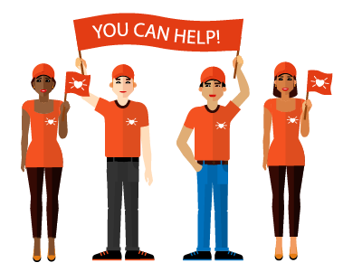
แนวปฏิบัติที่ดีในสังคมออนไลน์
การสร้างสุขภาวะที่ดีให้เกิดขึ้นในสังคมและลดปัญหาการกลั่นแกล้งบนสื่อสังคมออนไลน์ สามารถทำได้ด้วยวิธีง่าย ๆ ได้แก่
การแบ่งปันเรื่องดี ๆ ให้กัน เช่น ความรู้ใหม่ๆ คำพูดดีๆ
การนำเสนอเกี่ยวกับเรื่องการช่วยเหลือสังคมจิตสาธารณะ งานอาสาสมัคร กิจกรรมเพื่อสังคม
การสร้างพื้นที่สำหรับช่วยเหลือแบ่งปันกันในสังคมออนไลน์
https://www.trendsmap.com/twitter/tweet/991956364804018176

Slide 27
แนวปฏิบัติที่ดีในสังคมออนไลน์ : หลักการและแนวทางการใช้สื่อสังคมออนไลน์อย่างสร้างสรรค์
1. หน่วยงานหรือองค์กร ควรแสดงชื่อผู้ใช้งานในโลกออนไลน์ เพื่อประโยชน์ในการติดต่อสื่อสารระหว่างกัน
2. ในการเผยแพร่ข้อมูลและการประชาสัมพันธ์ใด ๆ ในนามของหน่วยงานหรือองค์กร ผู้เผยแพร่ต้องแสดงตำแหน่ง หน้าที่ สังกัด ให้ชัดเจน เพื่อความน่าเชื่อถือ และเพื่อให้ผู้ที่ติดตามสามารถใช้ดุลพินิจในการติดตามได้
3. ระมัดระวังการใช้ถ้อยคำและภาษา ในการวิพากษ์ วิจารณ์ ตลอดจนแสดงความเห็นที่อาจเป็นการดูหมิ่น หรือ หมิ่นประมาทบุคคลอื่น และควรใช้ภาษาให้ถูกต้อง สุภาพ สร้างสรรค์
https://view.genial.ly/56f73fd51561e80858f3555b/comunicacion

Slide 28
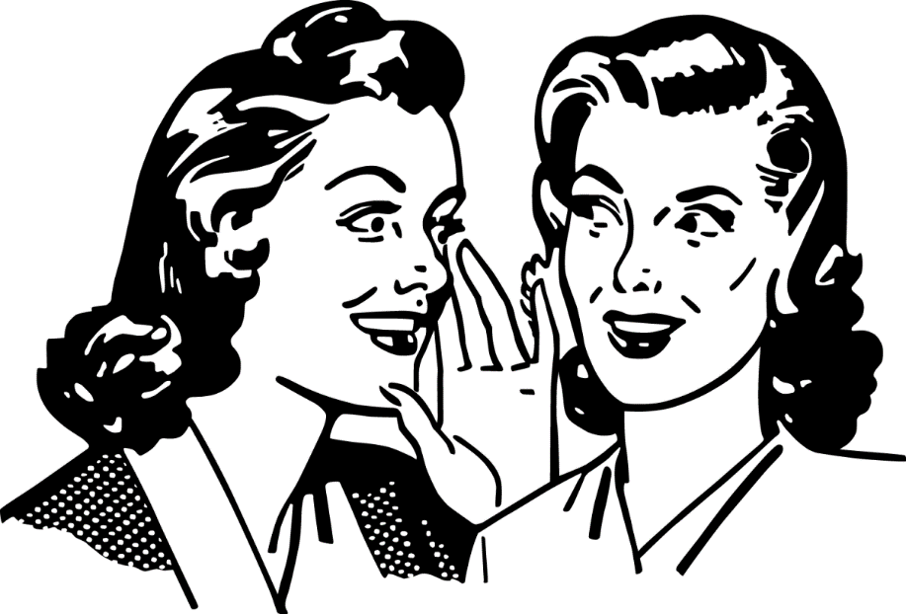
แนวปฏิบัติที่ดีในสังคมออนไลน์ : หลักการและแนวทางการใช้สื่อสังคมออนไลน์อย่างสร้างสรรค์
4. ละเว้นการโต้ตอบ ด้วยความรุนแรง กรณีบุคคลอื่นมีความคิดเห็นที่แตกต่าง การละเว้นไม่โต้ตอบจะทำให้ความขัดแย้งไม่บานปลายจนหาที่สิ้นสุดไม่ได้
5. ใช้รูปแสดงตัวตนที่แท้จริง และพึงงดเว้นการนำรูปบุคคลอื่น รูปบุคคลสาธารณะ มาแสดงว่าเป็นรูปของตนเอง เว้นแต่เป็นสื่อสังคมในนามบุคคล
6. ระมัดระวังข้อความที่ส่งผลกระทบต่อเด็ก สตรี หรือ ละเมิดสิทธิมนุษยชน
7. ควรส่งข้อมูลข่าวสารเฉพาะบุคคลที่รู้จัก แสดงตัวตน ตำแหน่ง หน้าที่การงาน สถานะที่ชัดเจนเท่านั้น
https://www.theodysseyonline.com/how-to-keep-secret

Slide 29
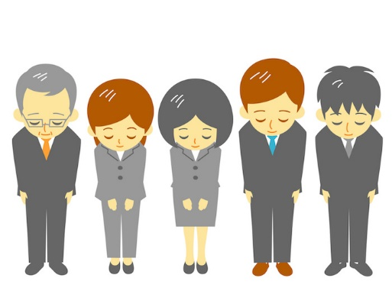
แนวปฏิบัติที่ดีในสังคมออนไลน์ : หลักการและแนวทางการใช้สื่อสังคมออนไลน์อย่างสร้างสรรค์
8. ไม่ส่งข้อมูลที่เป็นข่าวลือ ข่าวไม่ปรากฎที่มา หรือเป็นเพียงการคาดเดา
9. ระลึกไว้เสมอว่าการส่งต่อข้อความที่เป็นเท็จ หรือ ข้อความที่เจ้าของประสงค์กระจายข่าวสร้างความสับสน วุ่นวายในบ้านเมือง เท่ากับตกเป็นเครื่องมือของบุคคลเหล่านั้น
10. ควรแสดงความรับผิดชอบ ด้วยการขอโทษ แสดงความเสียใจทันที เมื่อรู้ว่า มีการเผยแพร่ข้อมูลที่ผิดพลาดหรือกระทบต่อบุคคลอื่น
11. กรณีการส่งต่อข้อความข่าวลือ หรือ ข่าวเท็จ ต้องแก้ไขข้อความนั้นโดยทันที หากสามารถตรวจสอบข้อเท็จจริงได้ พึงแสดงข้อเท็จจริงให้เป็นที่ประจักษ์
http://jpninfo.com/4520

Slide 30
แนวทางปฏิบัติเมื่อเกิดภัยจากสังคมออนไลน์
Do
การไม่ตอบสนอง ไม่การตอบโต้
บล็อกหรือลบคนกลั่นแกล้ง
Don’t
ตอบโต้หรือรังแกกลับทันทีในแบบที่โดนรังแก
ทำร้ายร่างกาย คนที่ทำตัวเองเพื่อตอบโต้กลับไม่ให้มารังแกอีกต่อไป
เก็บหลักฐานไว้ แจ้งขอความช่วยเหลือ ใช้เครื่องมือรายงาน หรือถึงขั้นแจ้งความดำเนินคดี

Slide 31
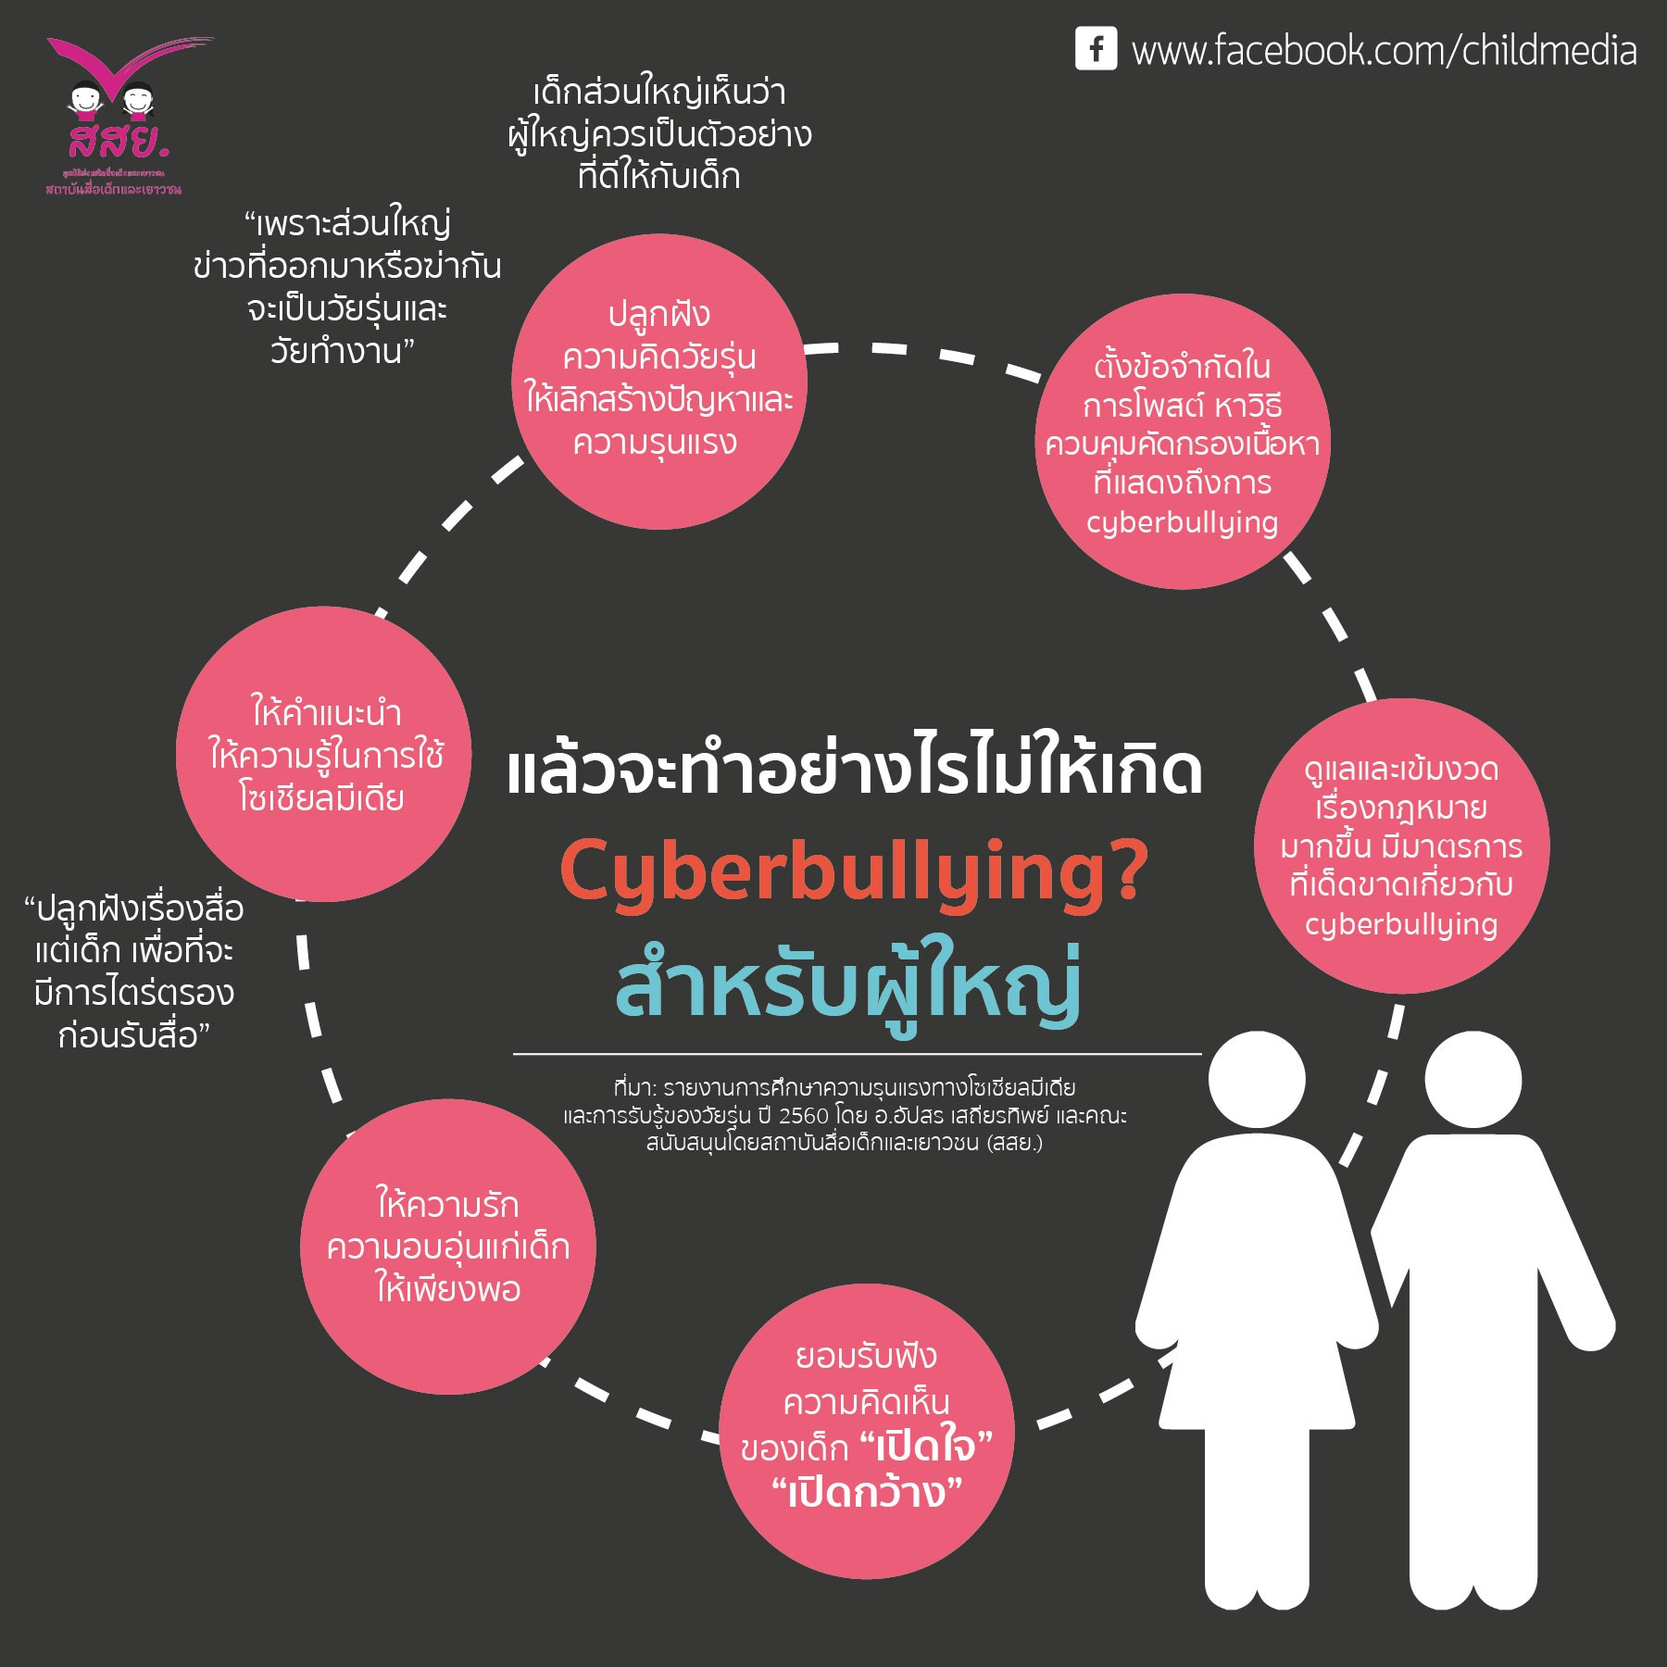
แนวทางปฏิบัติเมื่อเกิดภัยจากสังคมออนไลน์

Slide 32
กรณีศึกษาการกลั่นแกล้งบนสื่อสังคมออนไลน์ : กรณีศึกษา เรื่อง Amanda Todd
Amanda Todd
เด็กสาวชาวแคนาดาวัย 15 ปี ที่โด่งดังไปทั่วโลกจากการเล่นเว็บแคม แล้วถูกชายคนหนึ่งใช้คารมเกลี้ยกล่อมให้เธอเปลือยหน้าอกโชว์ โดยแคปเจอร์ภาพอกอันเปลือยเปล่าของเธอเก็บไว้ ก่อนเผยแพร่ในเฟซบุ๊ก ไม่ว่าเธอย้ายที่อยู่หรือโรงเรียนหนีกี่ครั้ง เขาก็ตามไปเผยแพร่ภาพนั้นให้กับเพื่อนในโรงเรียนใหม่ จนเธอไม่มีใครคบ
ซ้ำร้ายความอ่อนแอทางจิตใจทำให้อแมนด้าเผลอไปมีความสัมพันธ์กับเพื่อนชายที่มีแฟนแล้ว จึงทำให้คนรอบตัวยิ่งทวีความเกลียดชังเธอเข้าไปใหญ่
เธอตัดสินใจกินน้ำยาฟอกขาวฆ่าตัวตาย โชคดีที่ช่วยชีวิตได้ทัน

Slide 33
กรณีศึกษาการกลั่นแกล้งบนสื่อสังคมออนไลน์ : กรณีศึกษา เรื่อง Amanda Todd (ต่อ)
แทนที่เพื่อนจะสงสารกลับยิ่งโหดร้าย โพสต์ข้อความเกลียดชังเธอรุนแรงกว่าเดิม ด่าว่า ‘สมควรตายแล้ว, ตายซะดีกว่าอยู่, ทำไมไม่ตาย ๆ ไป’ หนำซ้ำยังแชร์ภาพน้ำยาฟอกขาวแนะนำให้เธอดื่ม แท็กเธอบนเฟซบุ๊กทุกครั้ง เพื่อช่วยให้ฆ่าตัวตายสำเร็จ
ในที่สุดเธอรับแรงกดดันจากสังคม และถูกกลั่นแกล้งรังควานโดยไม่สิ้นสุดไม่ไหว จึงทำคลิประบายทุกข์ ระบายความในใจ ความเจ็บปวดที่ถูกแกล้ง ก่อนจะผูกคอตายในวันที่ 10 ตุลาคม 2012
ที่มา : www.dek-d.com

Slide 34
กรณีศึกษาการกลั่นแกล้งบนสื่อสังคมออนไลน์ : กรณีศึกษา เรื่อง โทวอนนา ฮัลตัน
เมื่อวันที่ 10 มิ.ย. สำนักข่าวต่างประเทศได้เผยแพร่อีกหนึ่งเรื่องราวสุดสลดใจในยุคอินเทอร์เน็ตครองเมือง
โทวอนนา ฮัลตัน เด็กสาวชาวฟลอริดาวัย 15 ปี ได้แอบหยิบปืนมายิงฆ่าตัวตายภายในบ้านพัก หลังรับไม่ได้ที่เพื่อนแอบถ่ายภาพเปลือยขณะอาบน้ำไปเผยแพร่บนโซเชียลมีเดียจนถูกคนแชร์กระจายไปทั่ว
เรื่องราวเกิดขึ้นเมื่อวันอาทิตย์ที่ 5 มิ.ย. คลิปวิดีโอเปลือยขณะอาบน้ำของฮัลตันถูกเผยแพร่ผ่านแอพพลิเคชั่น Snapchat ก่อนจะถูกเพื่อนคนอื่นแชร์ต่อกระจายไปทั้งบน Twitter และ Facebook ในช่วงเช้าวันนั้นจนสร้างความอับอายให้ฮัลตันอย่างมาก กระทั่งเธอแอบหยิบปืนพกในบ้านไปยิงฆ่าตัวตายในห้องน้ำ

Slide 35
กรณีศึกษาการกลั่นแกล้งบนสื่อสังคมออนไลน์ : กรณีศึกษา เรื่อง โทวอนนา ฮัลตัน (ต่อ)
แม่ของโทวอนนาเปิดเผยว่าเธอรู้สึกได้ว่าลูกสาวแปลกๆ ไปในเช้าวันนั้น จนกระทั่งเธอ เริ่มผิดสังเกตเมื่อประตูห้องน้ำล็อคและไม่มีเสียงตอบจากภายใน
เมื่อเธอพังประตูเข้าไปก็พบร่างไร้วิญญาณของลูกสาวนอนแน่นิ่งจมกองเลือดอยู่ เธอพยายามทุกอย่างเพื่อให้ลูกสาวฟื้นขึ้นแต่ก็ไม่เป็นผล ลูกสาวเธอตายแล้ว
ที่มา : www.posttoday.com

Slide 36
กรณีศึกษาการกลั่นแกล้งบนสื่อสังคมออนไลน์ : กรณีศึกษา เรื่อง Megan Meier
Megan Meier เป็นเด็กอายุ 14 ที่ผูกมิตรกับเพื่อนชายชื่อ Josh Evans ทาง MySpace โดยไม่เคยพบกันมาก่อน
ภายหลังเพื่อนชายคนนี้ได้เปลี่ยนท่าทีจากที่เคยเป็นมิตร ให้กำลังใจ ชมเชย Megan กลับเปลี่ยนเป็นรำคาญ ส่งข้อความมาด่าทอ และไล่ให้ไปตาย สุดท้าย Megan ก็ตัดสินใจฆ่าตัวตายจริงๆ
โดยกรณีนี้ถูกเปิดเผยภายหลังว่า Josh Evans เป็นแอคเคานท์ปลอมที่ถูกสร้างขึ้นมาโดยแม่ของคนร่วมชั้นกับ Megan โดยมีเจตนาเอาไว้หลอกหาข้อมูลของ Megan เพื่อเอาไปใช้รังแกกันภายหลัง
ที่มา : en.wikipedia.org

Slide 37
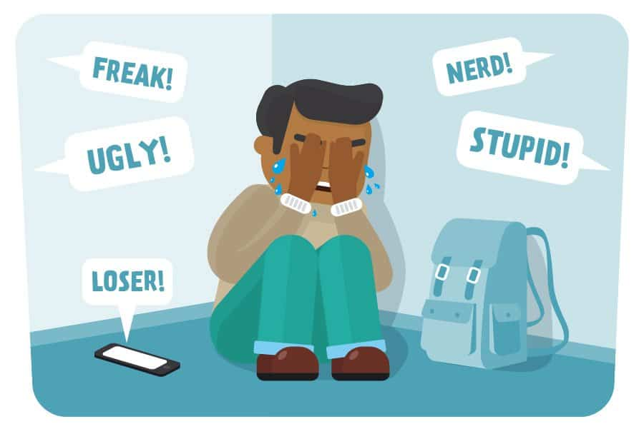
สรุป
สังคมออนไลน์เป็นสังคมที่ไม่สามารถมองเห็นซึ่งกันและกันจึงมีทั้งคนดีและคนร้าย
ปัจจุบันจึงมีกลุ่มคนที่ได้รับอิทธิพลด้านลบจากสื่อสังคมออนไลน์ ทั้งต่อชีวิตประจำวันและความสัมพันธ์ของคนในสังคมอย่างชัดเจนมากยิ่งขึ้นจนกลายเป็นประเด็นทางสังคม
ภัยจากสังคมออนไลน์สามารถแบ่งออกเป็น 2 ลักษณะ ได้แก่ ภัยที่เกิดกับบุคคลและภัยที่เกิดกับเครื่องคอมพิวเตอร์หรืออุปกรณ์ต่างๆ
ในฐานะผู้ใช้สังคมออนไลน์ นักศึกษาควรจะตระหนัก มีความรู้ความเข้าใจ เพื่อสามารถปกป้องตนเองและดูแลคนรอบข้างให้รอดพ้นจากภัยคุกคามที่เกิดจากสังคมออนไลน์ได้
https://blogging.com/cyberbullying/

